Slide 1

Minggu Ke-2
Dr.Yuli Setyowati, S.IP,. M.Si

Slide 2
DEFINISI CSR
1. Walton
Tanggung jawab sosial (social responsibility) mengacu pd kewajiban seseorang utk mempertimbangkan dampak dari keputusan dan tindakannya pd sistem sosial secara keseluruhan.
Pelaku bisnis menerapkan tanggung jawab sosial ketika mrk mempertimbangkan kebutuhan dan minat orang lain yg mungkin terpengaruh oleh tindakan bisnis melampaui kepentingan ekonomi dan teknis perusahaan.
2. Chambers
Melakukan tindakan sosial (tms kepedulian thd lingkungan hidup) lebih dari batas-batas yang dituntut peraturan Undang-Undang
3. Trinidads & Tobacco Bereau of Standars
Komitmen usaha utk bertindak secara etis, beroperasi secara legal, dan berkontribusi utk peningkatan ekonomi bersamaan dengan peningkatan kualitas hidup karyawan & keluarganya, komunitas lokal, dan masyarakat yg lebih luas.
4. The World Business Council for Sustainable Development
Komitmen bisnis utk berkontribusi dlm pembangunan ekonomi berkelanjutan, bekerja dg karyawan perusahaan, keluarga karyawan, komunitas setempat (lokal) dan masyarakat secara keseluruhan dlm rangka meningkatkan kualitas hidup.

Slide 3
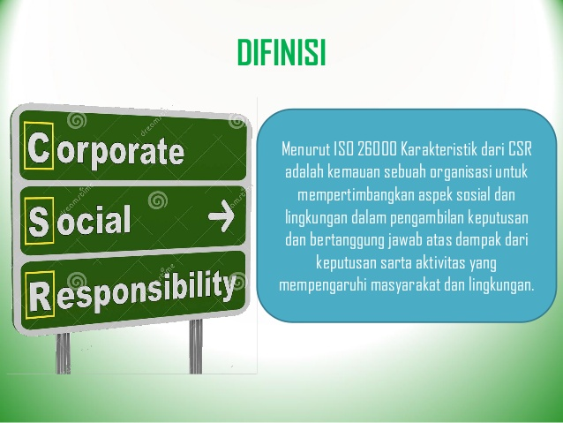

Slide 4
Meaning of CSR
CSR mrpk giving back dari perusahaan kpd komunitas
Hasil survei Fleishman yg berjudul “Rethinking Corporate Sosial Responsibility” pd Mei 2007
CSR sbg sebuah komitmen kpd masy (23%)
CSR mrpk komitmen kpd pegawai (27%)
CSR sbg komitmen kesadaran lingkungan (12%)
CSR sbg usaha menghasilkan produk yg berkualitas &aktivitas kemanusiaan
Dan masih byk responden yg tidak tahu ttg CSR (16%)

Slide 5


Slide 6
Persepsi parsial dlm Memahami CSR
Community Development (CD) = CSR
CD adl upaya sistematis utk meningkatkan kekuatan kelompok2 masy yg kurang beruntung menuju pd kemandirian.
CD mrpk salah satu cara dlm CSR.
CSR cakupannya lebih luas krn menyangkut seluruh stakeholders
CSR hanya menonjolkan aspek sosial semata
CSR mencakup aspek sosial, lingkungan & ekonomi (triplle bottom line-people,planet,profit)
Organisasi CSR cuma tempelan (bolt on)
Organisasi CSR hrs built in & integratif (seluruh bagian dlm perusahaan seharusnya terlibat dlm manajemen CSR)
CSR hanya dianggap utk perusahaan besar saja
* Istilah Corporate sering dipahami sbg perusahaan besar saja. Istilah “social” jg rancu. OKI, Freeman & Velamuri mengusulkan mjd “Company Stakeholder Responsibility”
* semua perusahaan hrs ber-CSR sesuai dg ukuran & dampaknya
* CSR harusnya sebanding dg ukuran bisnis, bukan ukuran keuntungan

Slide 7
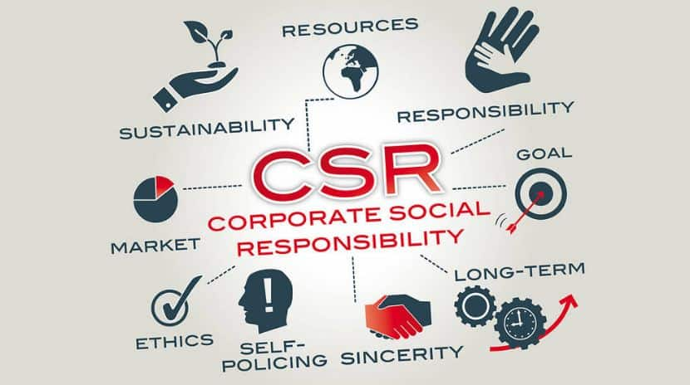

Slide 8
CSR dipisahkan dari Bisnis Inti Perusahaan
Sedapat mungkin CSR berkaitan dg bisnis inti perusahaan. Jika tidak, maka sdh hrs ada kepoastian bhw dampak negatif dari bisnis inti sdh diminimalkan
CSR bukan utk rantai pemasok
CSR dianggap tdk berkaitan dg pelanggan
CSR menyebabkan penambahan biaya
CSR hanya bersifat kosmetik bagi citra perusahaan
CSR sepenuhnya voluntary atau sukarela
CSR dianggap hanya ditujukan kpd pihak eksternal saja

Slide 9
PERKEMBANGAN CSR
4 faktor pendorong perkembangan CSR mnrt Komisi Masyarakat Eropa
Kepedulian & harapan baru komunitas, konsumen, otoritas publik & investor dlm konteks globalisasi & perubahan industri berskala besar
Kriteria sosial memberi pengaruh besar dlm pengambilan keputusan investasi individu & institusi baik sbg konsumen maupun investor
Meningkatkan kepedulian pd kerusakan lingkungan yg disebabkan oleh kegiatan ekonomi
Transparansi kegiatan bisnis akibat perkembangan media teknologi komunikasi & informasi modern
Awalnya CSR dianggap beban bagi perusahaan (social cost) krn perusahaan msh berpatokan pd external &reputation driven dlm pelaksanaan CSR (CSR as beyond profit activity).
Skrg CSR mestinya dipandang sbg Investasi Sosial (social invesment), investasi jangka panjang bagi perusahaan.

